Slide 1
Beauté de l'accordéon français
10

Slide 2



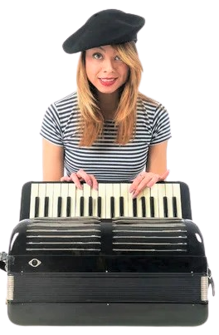



Beauté de l'accordéon français
y@t@t@
y@t@t@
Beauty of french accordion
Valse
La valse du coucou joué
La foule
Sans toi mamy
Ça tourne
Pédro le roi
Fascination
La litigata
10
L'aventura
La lambada
www.yatata-blog.eu

